Slide 1
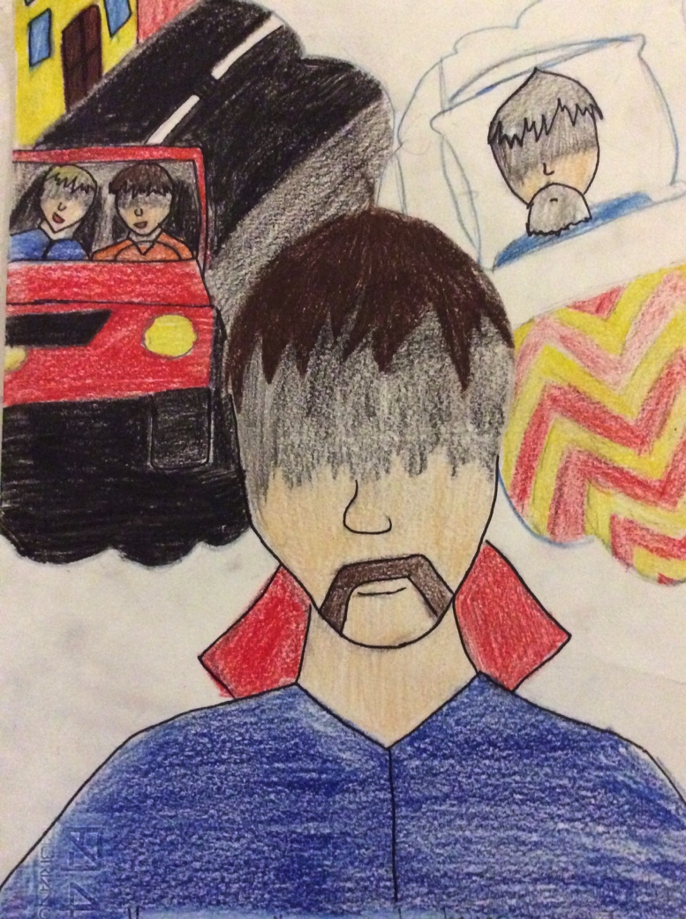
MARIO BENEDETTI
Hay ayeres y mañanas pero no hay hoyes

Slide 2
14 de septiembre de 2016
Homenaje a Benedetti
"El sueño mas pequeño es lo que te lleva a lo mas alto" Rebecca y Camilla.
"Recuerda ser siempre tù mismo,aunque te jungen,o te tomen el pelo,porquè lo importante es ser feliz y creer en tù mismo " Giorgio y Lorenzo
" Tù, crees en los sueños? no te rindas, aunque te parezca imposible... nada es imposible" Flavia y Giulia
"Piensa en el presente sin pensar en el pasato y en el futuro para vivirlo como si mañana fueras a morir" Leonardo y Vittoria
Postal creada por: nombre de los alumnos eTwinning “Un calendario lleno de vidas”
Colegio Joaquín Alonso
Talavera de la Reina
España

